Slide 1


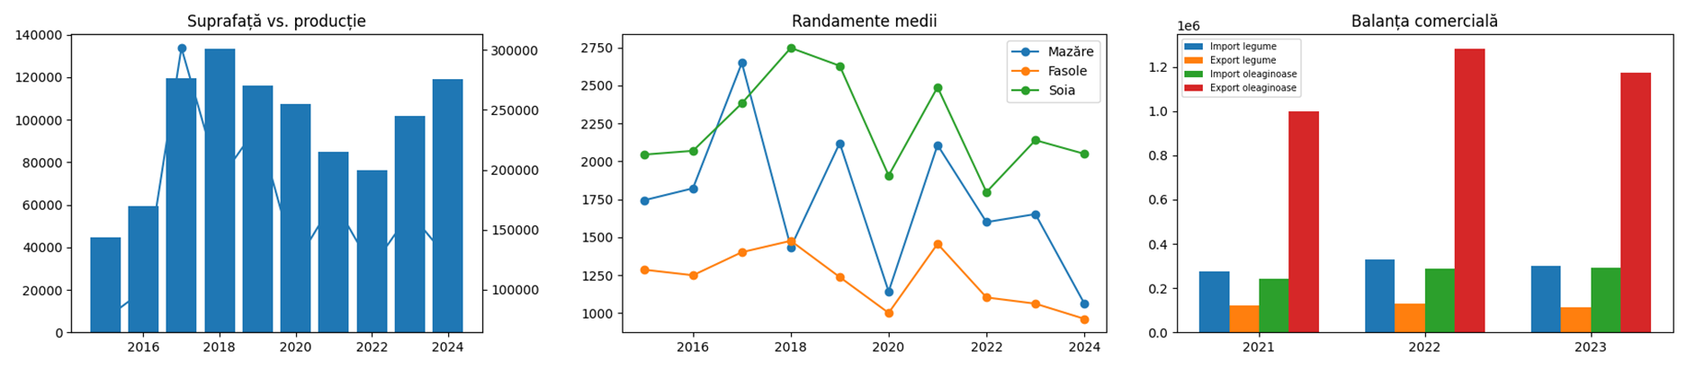

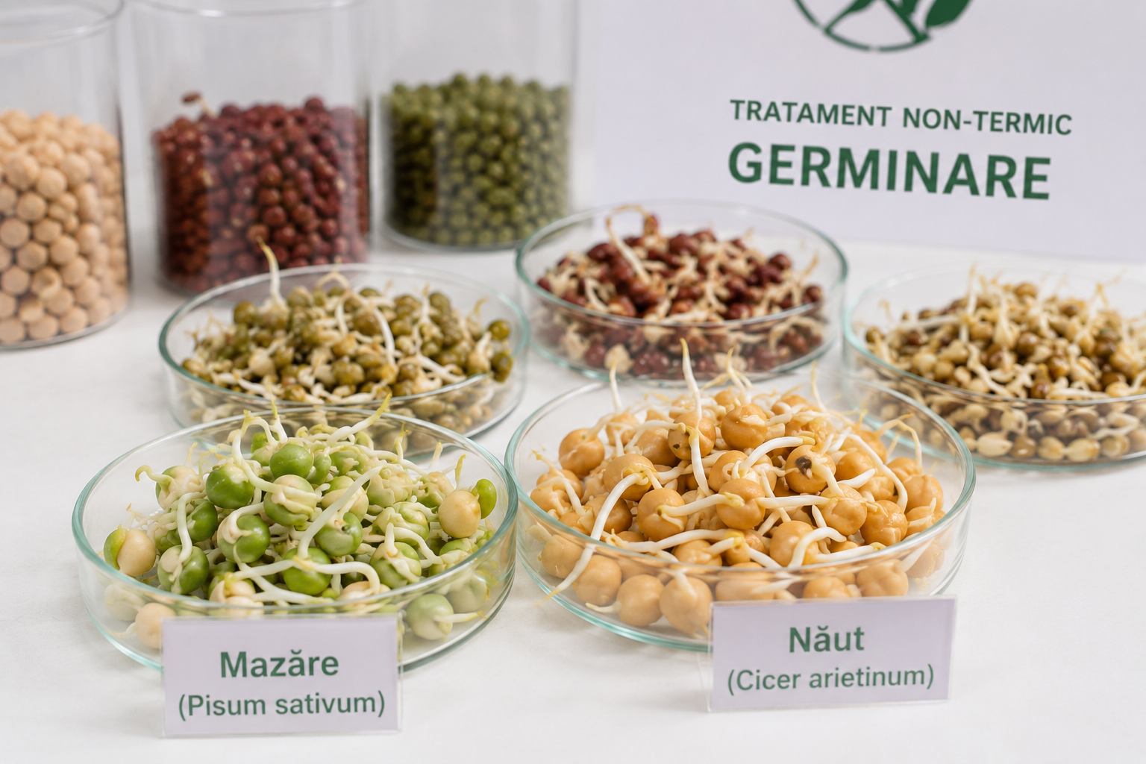
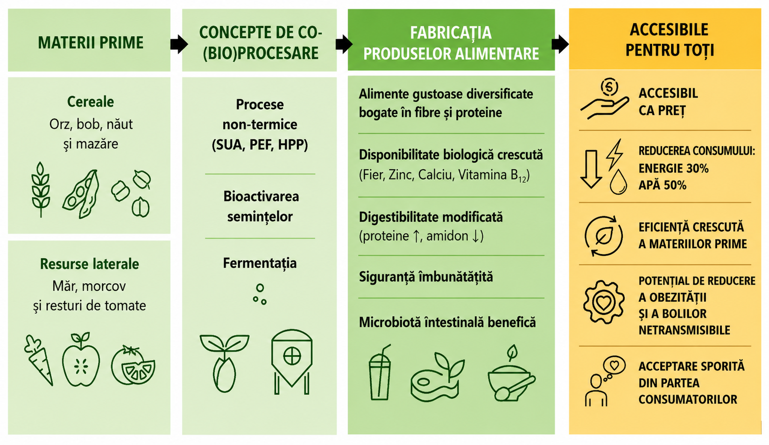
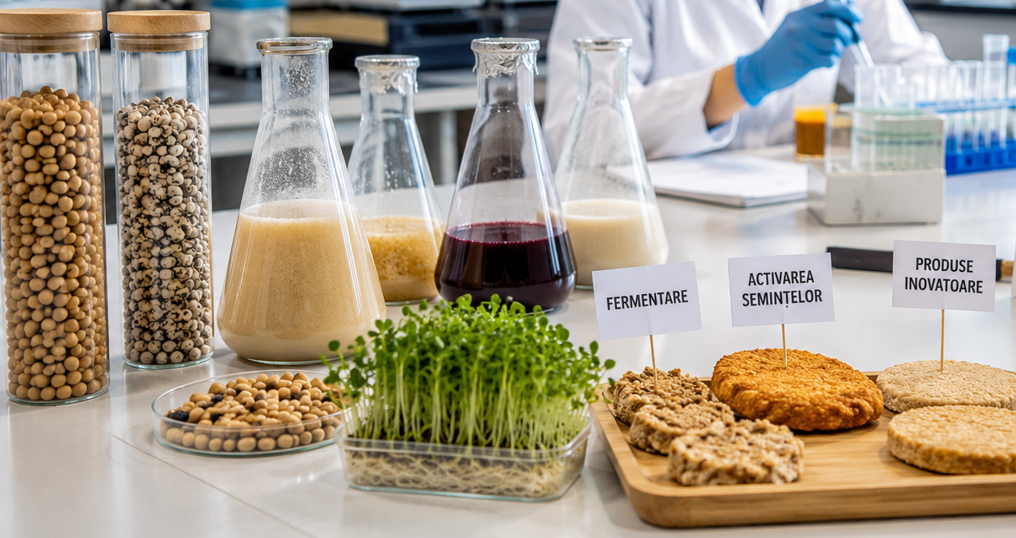
Conferința anuală
"Realizări și perspective în cercetarea agricolă
și silvică românească”
Ediția a V-a – 28 mai 2026
Leguminoasele în România: între potențial agricol ridicat și rol strategic în securitatea alimentară
Autori: Denisa Eglantina DUȚĂ, Nastasia BELC
Institutul Național de Cercetare-Dezvoltare pentru Bioresurse Alimentare IBA București
INTRODUCERE
Leguminoasele reprezintă o resursă strategică pentru tranziția către sisteme agroalimentare sustenabile, datorită valorii lor nutriționale ridicate și contribuției la sănătatea solului prin fixarea biologică a azotului. În România, deși există un potențial agricol semnificativ pentru cultivarea leguminoaselor, integrarea acestora în lanțul alimentar rămâne limitată, fiind caracterizată de dezechilibre între producție, procesare și consum. Lucrarea analizează situația actuală a producției și consumului de leguminoase în România, evidențiind principalele limitări și oportunități de dezvoltare. În acest context, proiectul european Sustain-a-bite este relevant prin promovarea unor modele alimentare sustenabile și prin stimularea inovării în dezvoltarea de produse alimentare pe bază de proteine vegetale.
MATERIAL ŞI METODE
Studiul a fost realizat printr-o analiză descriptivă și exploratorie a situației actuale a sectorului leguminoaselor în România, cu accent pe producție agricolă, procesare alimentară și consum. Au fost utilizate date secundare provenite din surse oficiale naționale și europene, inclusiv rapoarte statistice privind producția agricolă, comerțul și consumul alimentar, precum și documente strategice relevante pentru sistemele agroalimentare sustenabile. În completare, a fost realizată o analiză contextuală a contribuției proiectului european Sustain-a-bite la promovarea dietelor sustenabile și la dezvoltarea produselor alimentare inovatoare pe bază de proteine vegetale.
REZULTATE ȘI DISCUȚII
Analiza sectorului leguminoaselor în România (2015–2024), cu accent pe producție, randamente și balanța comercială
De la producție agricolă la consum sustenabil
Creșterea suprafețelor cultivate nu garantează creșterea producției
• Seceta reduce semnificativ randamentele
• Soia prezintă cea mai bună stabilitate productivă
• România exportă materie primă și importă produse procesate
Proiectul HEU Sustain-a-Bite: Promovarea sănătății și a sustenabilității prin produse și procese alimentare inovatoare oferă cadrul pentru transformarea leguminoaselor din materie primă subutilizată în produse alimentare inovatoare cu valoare adăugată.
Tehnologiile inovatoare îmbunătățesc calitatea produselor vegetale
✓ Fermentarea și bioactivarea cresc valoarea funcțională a alimentelor
✓ Procesele non-termice reduc consumul de energie și apă
✓ Valorificarea resurselor secundare reduce deșeurile alimentare
✓ Produsele inovatoare pot crește acceptarea consumatorilor pentru diete sustenabile
CONCLUZII
Leguminoasele reprezintă o resursă strategică pentru tranziția către sisteme agroalimentare mai sustenabile, datorită beneficiilor agronomice, nutriționale și de mediu. Investițiile în infrastructură agricolă, procesare alimentară și cercetare-dezvoltare sunt esențiale pentru integrarea eficientă a leguminoaselor în dieta populației și pentru susținerea securității alimentare. Aceasta lucrare a primit finanțare de la CE prin programul Horizon Europe Research and Innovation prin Grant Agreement No 101180399 si de la Swiss State Secretariat for Education, Research and Innovation (SERI).

Slide 2
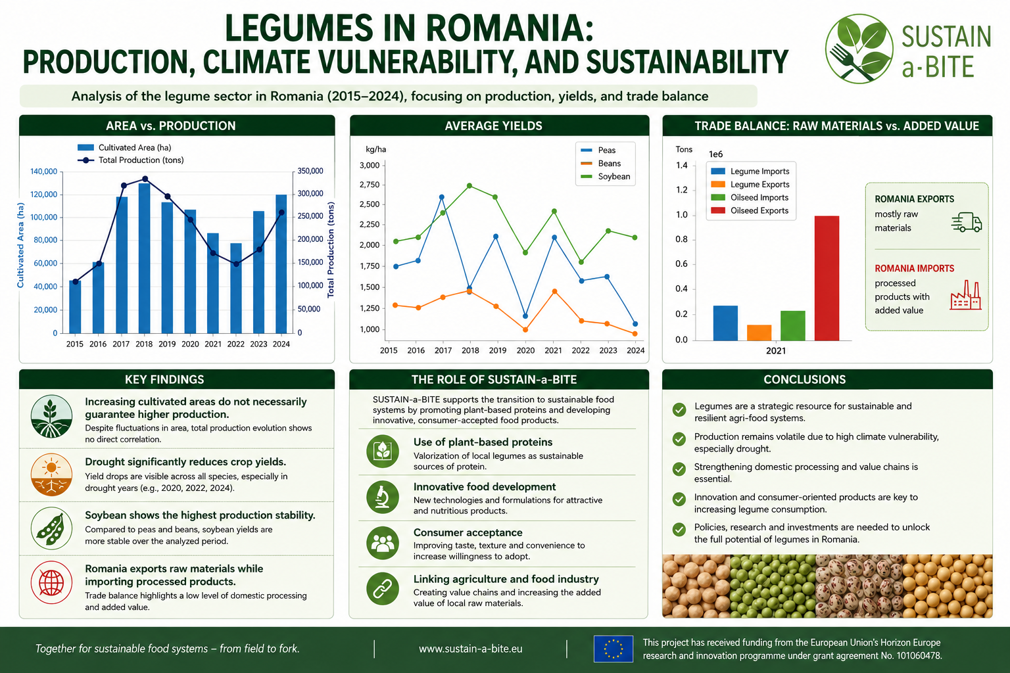
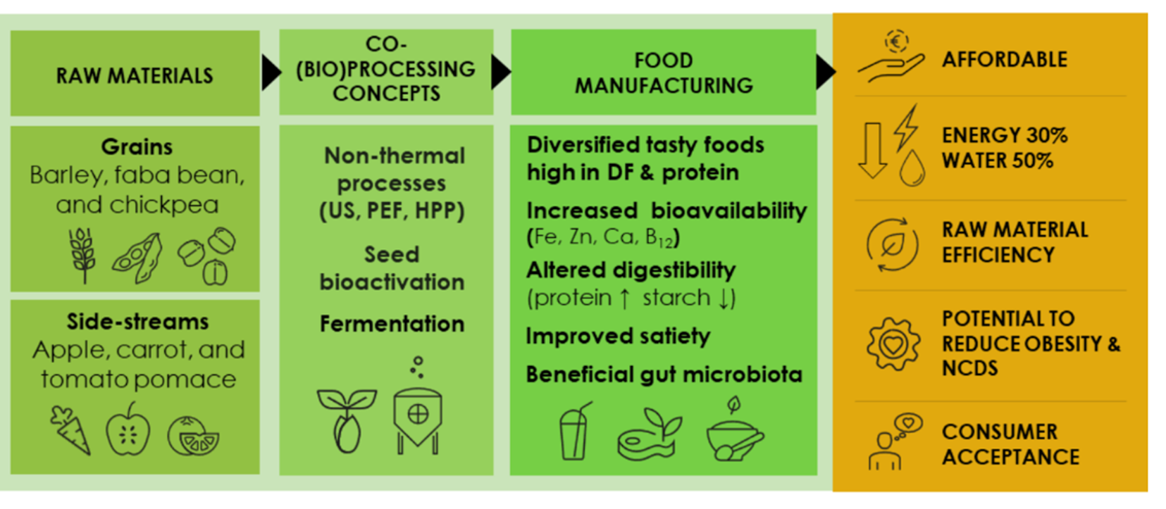
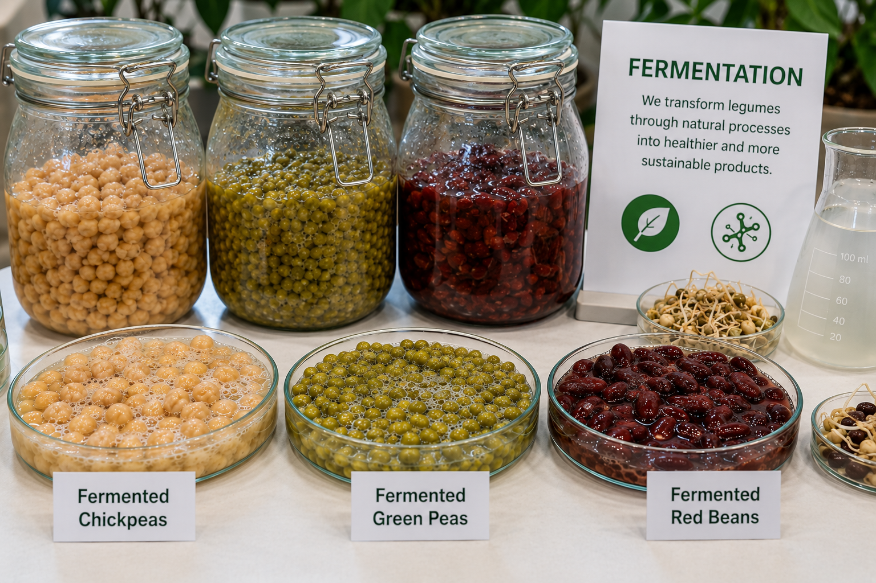
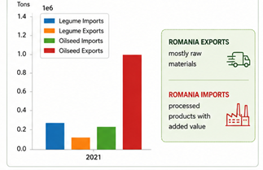
The 5th Edition of the Annual Conference
“Romanian agricultural and forestry research: achievements and prospectives”
May 28, 2026
Legumes in Romania: between high agricultural potential and strategic role in food security
Autori: Denisa Eglantina DUȚĂ, Nastasia BELC
Institutul Național de Cercetare-Dezvoltare pentru Bioresurse Alimentare IBA București
INTRODUCTION:
Legumes represent a strategic resource for the transition to sustainable agri-food systems, due to their high nutritional value and contribution to soil health through biological nitrogen fixation. In Romania, although there is a significant agricultural potential for the cultivation of legumes, their integration into the food chain remains limited, being characterized by imbalances between production, processing and consumption. The paper analyzes the current situation of the production and consumption of legumes in Romania, highlighting the main limitations and opportunities for development. In this context, the European project Sustain-a-bite is relevant by promoting sustainable food patterns and by stimulating innovation in the development of food products based on plant proteins.
MATERIAL ŞI METHODS
The study was conducted through a descriptive and exploratory analysis of the current situation of the legume sector in Romania, with a focus on agricultural production, food processing and consumption. Secondary data from official national and European sources were used, including statistical reports on agricultural production, trade and food consumption, as well as strategic documents relevant to sustainable agri-food systems. In addition, a contextual analysis of the contribution of the European project Sustain-a-bite to the promotion of sustainable diets and the development of innovative food products based on plant proteins was carried out.
RESULTS AND DISCUSSIONS
Analysis of the legume sector in Romania (2015–2024), with a focus on production, yields and trade balance
From agricultural production to sustainable consumption
Increasing cultivated areas does not guarantee increased production
• Drought significantly reduces yields
• Soybeans have the best production stability
• Romania exports raw materials and imports processed products
The HEU Sustain-a-Bite project: Promoting health and sustainability through innovative food products and processes provides the framework for transforming legumes from underutilized raw materials into innovative value-added food products.
Innovative technologies improve the quality of plant products
✓ Fermentation and bioactivation increase the functional value of foods
✓ Non-thermal processes reduce energy and water consumption
✓ Valorization of secondary resources reduces food waste
✓ Innovative products can increase consumer acceptance of sustainable diets
CONCLUSIONS
Legumes represent a strategic resource for the transition to more sustainable agri-food systems, due to their agronomic, nutritional and environmental benefits. Investments in agricultural infrastructure, food processing and research and development are essential for the effective integration of legumes into the diet of the population and for supporting food security. This work received funding from the EC through the Horizon Europe Research and Innovation programme under Grant Agreement No 101180399 and from the Swiss State Secretariat for Education, Research and Innovation (SERI).

